Slide 1
LIÇÃO 11
A Realidade Bíblica do Inferno
16 de Junho 2024
2º trimestre 2024

Slide 2
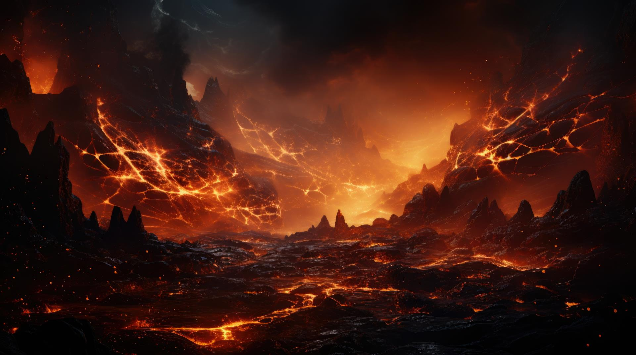
TEXTO ÁUREO
“Então, dirá também aos que estiverem à sua esquerda: Apartai-vos de mim, malditos, para o fogo eterno, preparado para o diabo e seus anjos.”
(Mt 25.41)

Slide 3
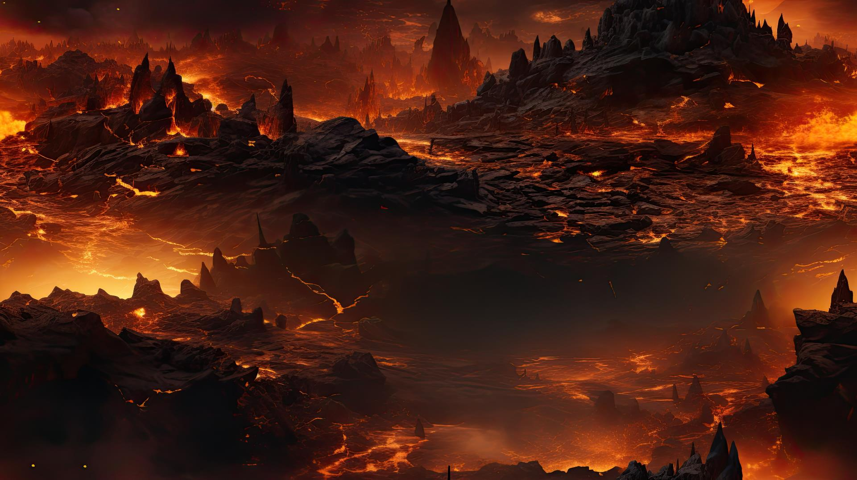
VERDADE PRÁTICA
O Inferno é um lugar real de dor, agonia e desespero.
Sua realidade é um alerta para nós ao longo de nossa jornada.

Slide 4
TEXTO
BÍBLICO
Mateus 25.41-46

Slide 5
INTRODUÇÃO
O Inferno é um dos assuntos principais do Novo Testamento.
O Senhor Jesus ensinou mais a respeito do Inferno que o Céu nas páginas dos Evangelhos. Ele também ensinou mais sobre o Inferno do que o apóstolo Paulo. Por isso, nesta lição, estudaremos a doutrina bíblica do Inferno.

Slide 6
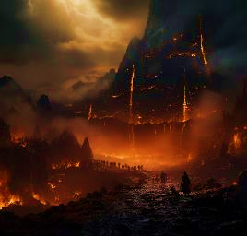
OBJETIVOS DA LIÇÃO
1. Mostrar o pensamento humano a respeito do Inferno
2. Saber como a palavra Inferno aparece na Bíblia
3. Compreender a doutrina bíblica do Inferno

Slide 7
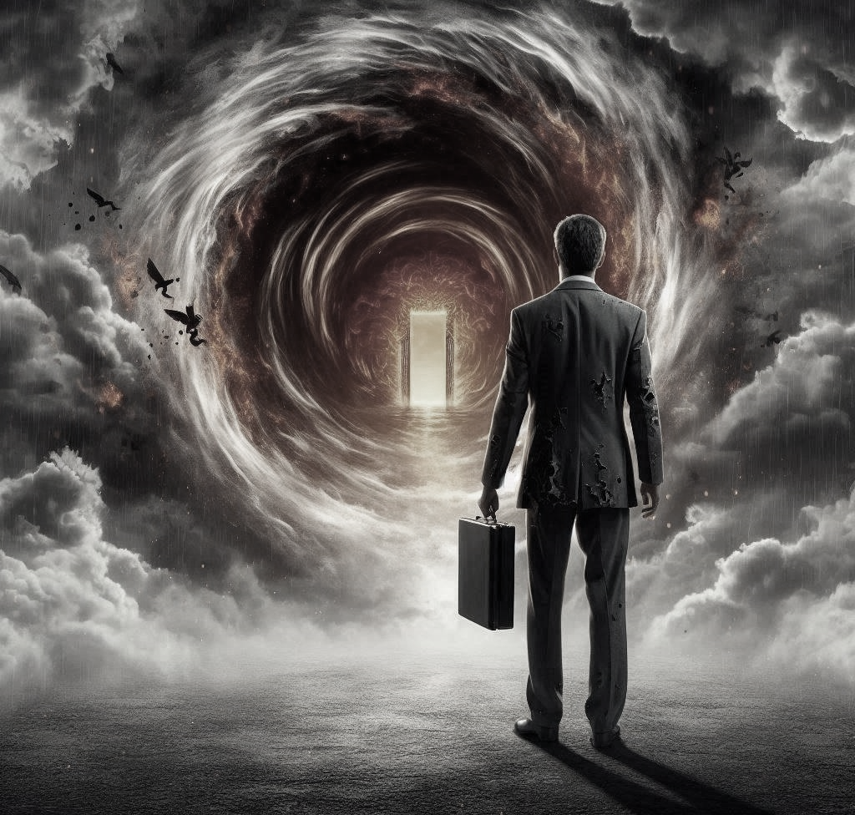
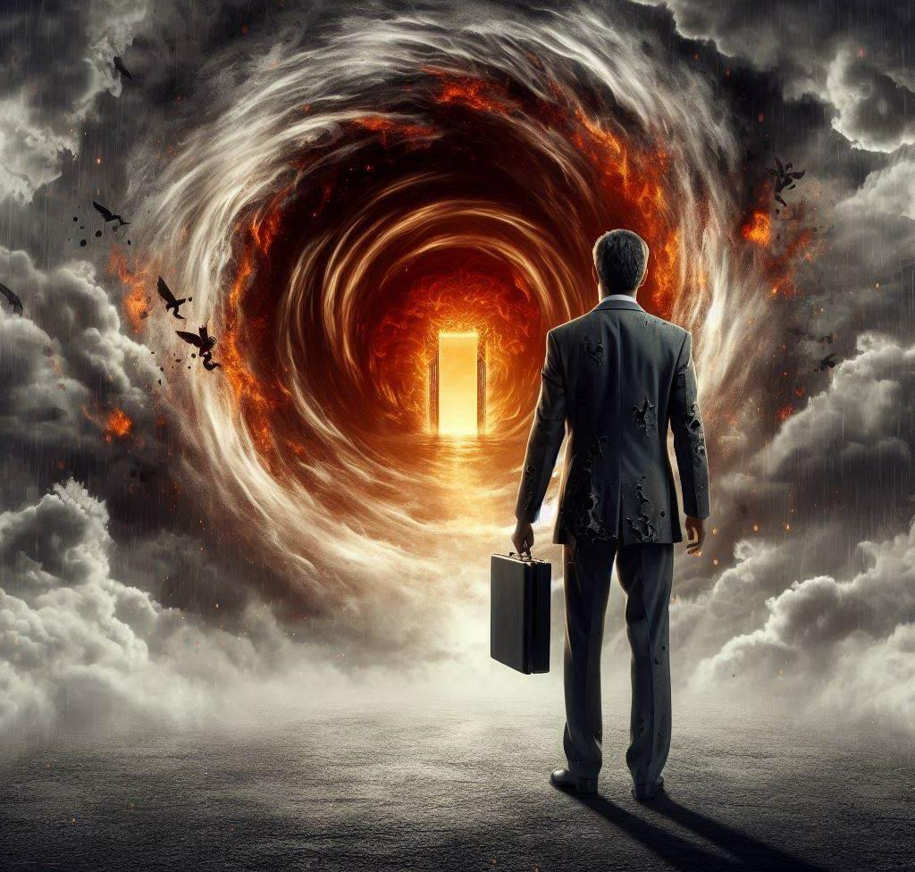
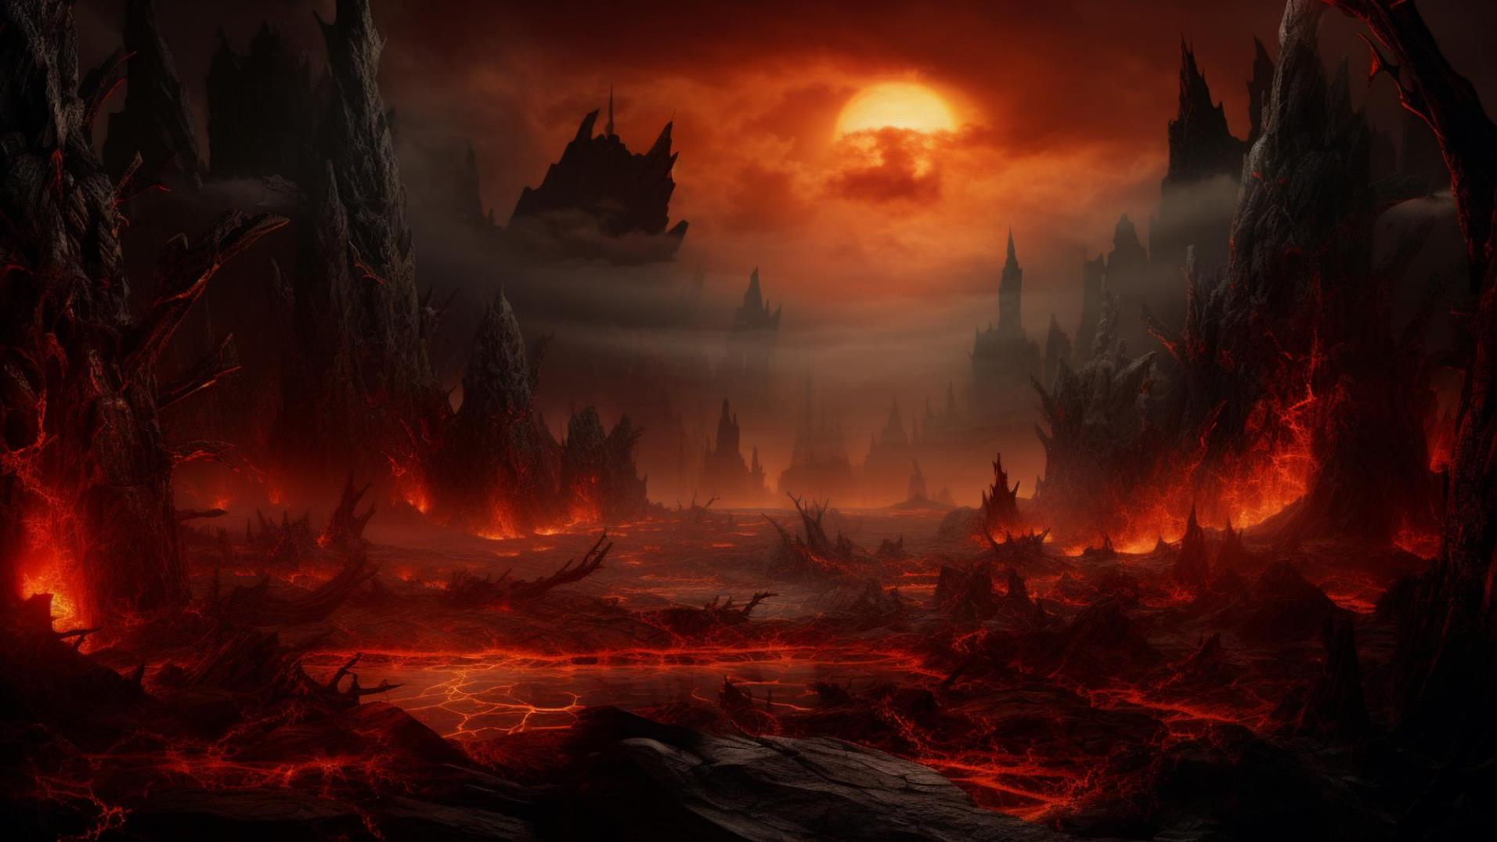
I.
O PENSAMENTO HUMANO A RESPEITO DO INFERNO

Slide 8
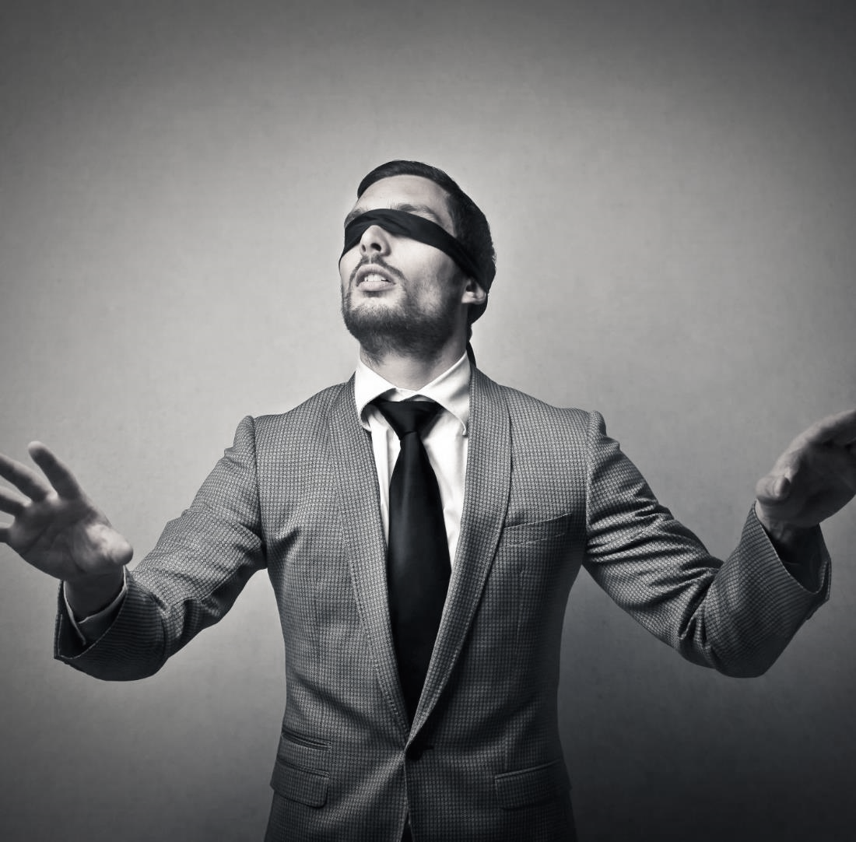
I - O PENSAMENTO HUMANO A RESPEITO DO INFERNO
1. Filósofos e teólogos de mente cauterizada
Os que vivem na incredulidade, dominados pelos poderes das trevas neste mundo, negam prontamente a realidade do Inferno.

Slide 9
I - O PENSAMENTO HUMANO A RESPEITO DO INFERNO
1. Filósofos e teólogos de mente cauterizada
Filósofos humanistas dizem que a afirmação bíblica da existência do Inferno não é compatível com os valores éticos modernos
a)
Teólogos modernos e
pós-modernos negam a inspiração plenária da Bíblia e, por isso, agem para enfraquecer a doutrina bíblica sobre o Inferno, dizendo que se trata de um pensamento pagão que deve ser erradicado da Bíblia
b)

Slide 10
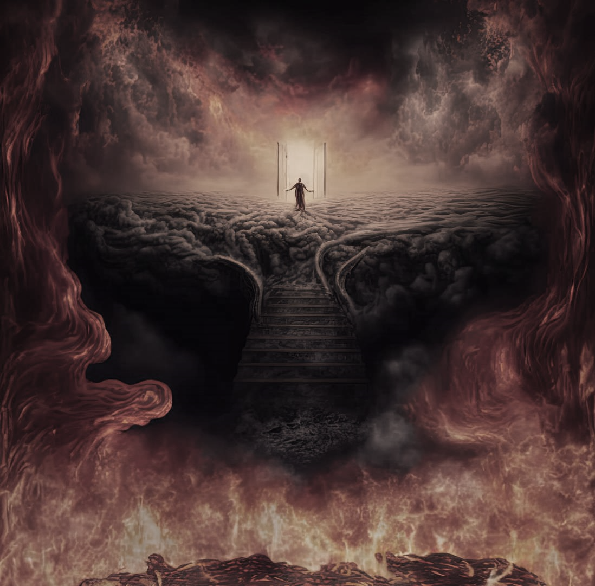
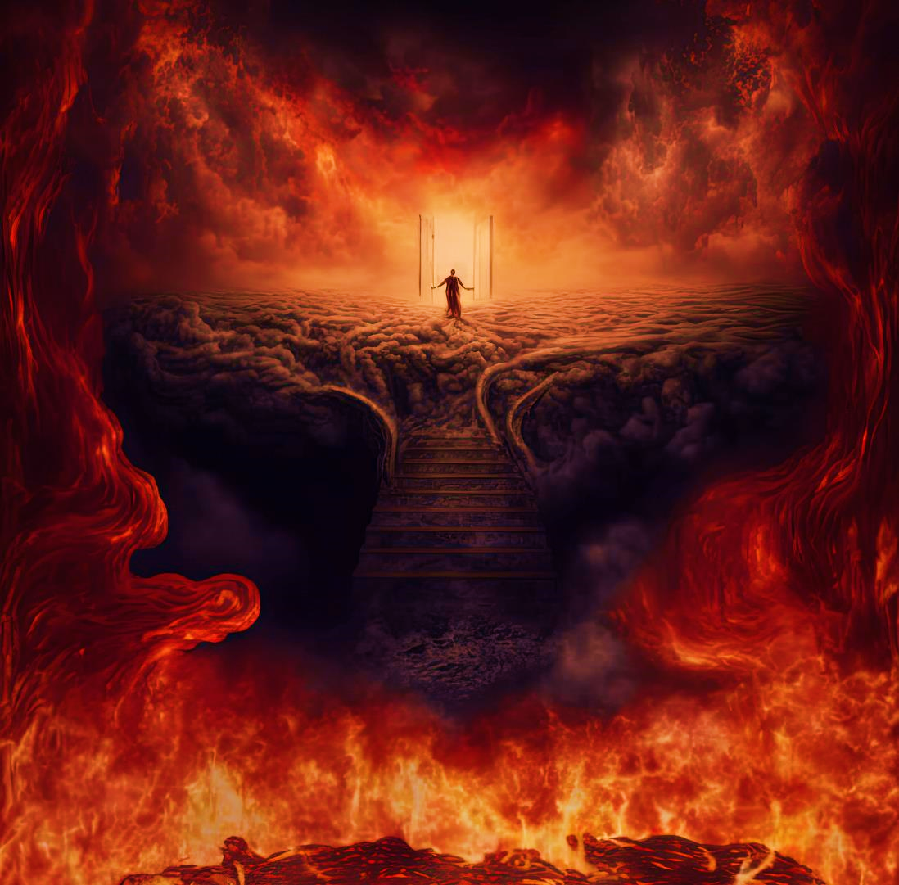
I - O PENSAMENTO HUMANO A RESPEITO DO INFERNO
1. Filósofos e teólogos de mente cauterizada
Outros chegam até a admitir que certas pessoas irão para o Inferno, mas por tempo provisório.
Porém, durante esse período, serão purificadas e receberão uma segunda chance para entrar no Céu.
c)

Slide 11
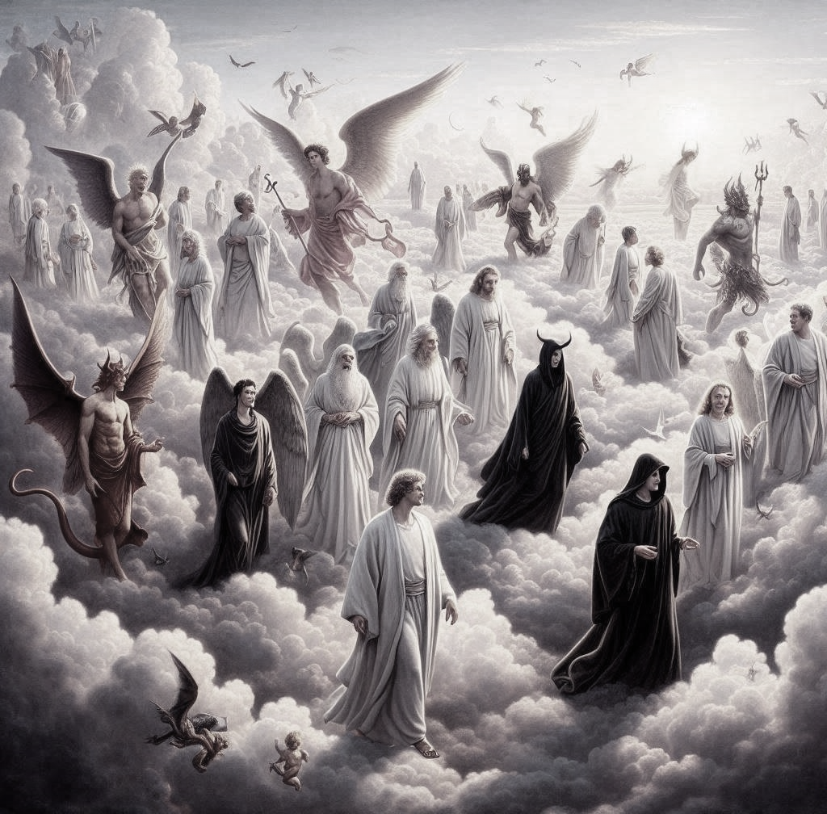
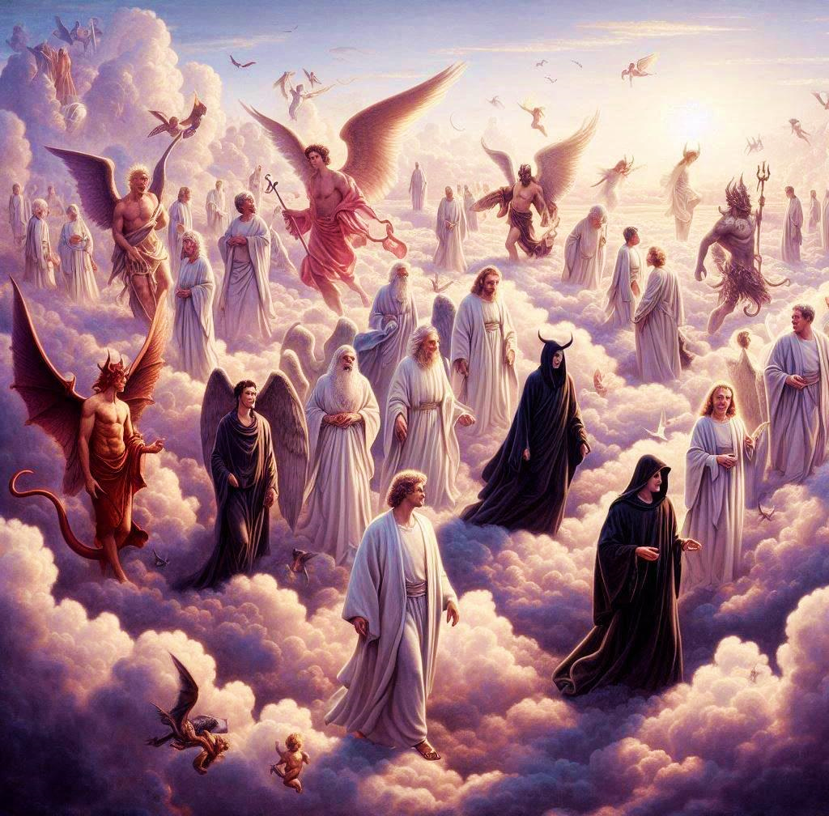
I - O PENSAMENTO HUMANO A RESPEITO DO INFERNO
2. O ensino do Universalismo
Outro argumento muito frequente atualmente é o falso ensino de que, no final das contas, todas as pessoas irão para o Céu.

Slide 12
I - O PENSAMENTO HUMANO A RESPEITO DO INFERNO
3. O alerta apostólico
O apóstolo Paulo escreveu a respeito desses falsos ensinadores: eles teriam aparência de piedade,
mas negariam sua eficácia
(2 Tm 3.5; cf. Mt 7.15);

Slide 13
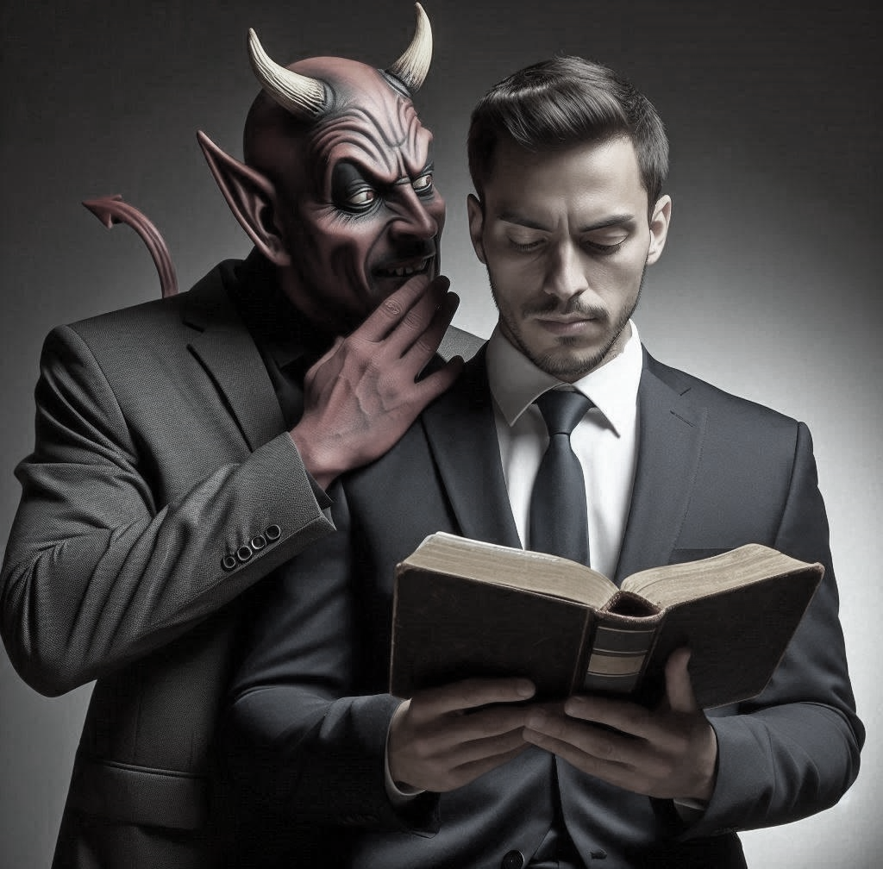
I - O PENSAMENTO HUMANO A RESPEITO DO INFERNO
3. O alerta apostólico
resistiriam à verdade
(2 Tm 3.8; cf. Êx 7.11); apostatariam da fé e dariam ouvido a doutrina de demônios, tendo suas consciências cauterizadas (1 Tm 4.1).

Slide 14
I - O PENSAMENTO HUMANO A RESPEITO DO INFERNO
Sinopse I
Na atualidade muitos pensam que a existência do Inferno não é compatível com os valores éticos modernos.

